Slide 1
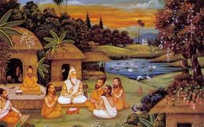
আজকের ক্লাসে সবাইকে স্বাগতম

Slide 2
উপস্থাপনায়
মোঃ সাখাওয়াত হোসেন
(বি এ ,অনার্স (১০ম স্থান), এম এ, জগন্নাথ বিশ্ববিদ্যালয়)
প্রভাষক
ইসলামের ইতিহাস ও সংস্কৃতি বিভাগ,
আগানগর ডিগ্রি কলেজ,
বরুড়া, কুমিল্লা।
মোবাইলঃ ০১৯১৩৭৫৬৮৬৬
Email: shakhawat661983@gmail.com

Slide 3
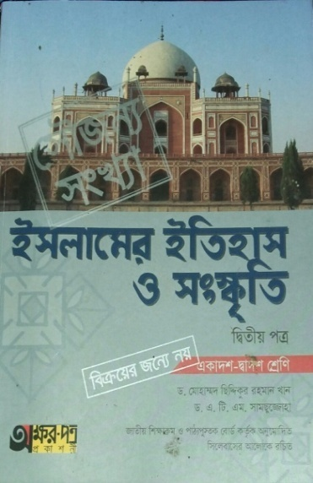
শ্রেণিঃ একাদশ-দ্বাদশ
বিষয়ঃ ইসলামের ইতিহাস ও সংস্কৃতি দ্বিতীয় পত্র
অধ্যায়ঃ প্রথম
(ভারতে মুসলিম শাসন প্রতিষ্ঠা)
০৭ অক্টোবর ২০২০
সময়ঃ ১ ঘন্টা।

Slide 4
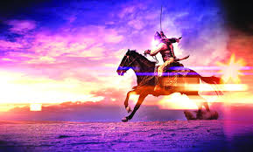
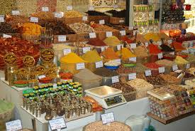
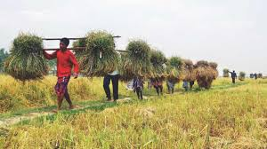
শিক্ষার্থী বন্ধুরা নিচের ছবিগুলো লক্ষ্য কর:
ব্রাহ্মণ
ক্ষত্রিয়
প্রাচীন হিন্দুসমাজ ব্রাহ্মণ, ক্ষত্রিয়, বৈশ্য ও শুদ্র এ চারটি বর্ণে বিভক্ত ছিল।
বৈশ্য
শুদ্র

Slide 5
তোমরা নিচের ছবিগুলো লক্ষ্য কর:
এখানে কয়টি বর্ণের লোক আছে।
এখানে চার বর্ণের লোক আছে। ভারতের সামাজিক অবস্থার জাতিভেদের দৃশ্য ফুটে উঠেছে।

Slide 6
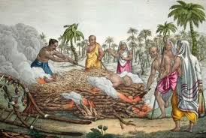
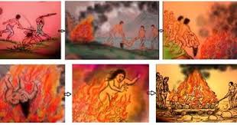
শিক্ষার্থীরা নিচের ছবিগুলো লক্ষ্য কর:
ছবিতে কী দেখতে পাচ্ছ?
সতীদাহ প্রথার দৃশ্য

Slide 7
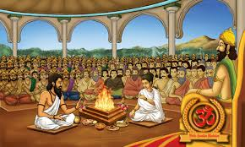
আরবদের সিন্ধু বিজয়ের প্রাক্কালে ভারতবর্ষের সামাজিক অবস্থা

Slide 8
শিখনফল
এই পাঠ শেষে শিক্ষার্থীরা-
১. ভারতের হিন্দুসমাজ কতটি বর্ণে বিভক্ত বলতে পারবে;
২. সতীদাহ প্রথা কী? ব্যাখ্যা করতে পারবে;
৩. প্রাচীন ভারতের সামাজিক অবস্থা বর্ণনা করতে পারবে।

Slide 9
নিচের ছবিগুলো মনোযোগ দিয়ে দেখ:
ভারতের হিন্দু সমাজের বর্ণভেদের দৃশ্য।

Slide 10
নিচের ছবিগুলোতে তোমরা কি দেখতে পারছ?
ব্রাহ্মণ ও ক্ষত্রিয়রা সমাজের সবচেয়ে প্রভাবশালী ছিল। তারা সকল প্রকার সুযোগ-সুবিধা ভোগ করত। ক্ষত্রিয়দের পেশা ছিল যুদ্ধ-বিগ্রহ এবং শাসনদন্ড পরিচালনা। এখানে ভারতের হিন্দু সমাজের বর্ণভেদের চিত্র ফুটে উঠেছে।

Slide 11
সুপ্রিয় শিক্ষার্থীরা নিচের ছবিগুলোতে তোমরা কি দেখতে পারছ?
বৈশ্যরা ব্যবসা-বাণিজ্য এবং শূদ্ররা কৃষি ও অন্যান্য সাধারণ বৃত্তি
ও পেশায় নিয়োজিত ছিল। বৈশ্য ও শূদ্ররা সামাজিক পদমর্যাদা ও
সুযোগ-সুবিধা থেকে বঞ্চতি ছিল।
শূদ্র

Slide 12
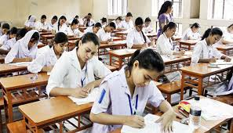
একক কাজ
মুসলিম বিজয়ের প্রাক্কালে ভারতবর্ষের হিন্দুসমাজ কতটি বর্ণে বিভক্ত ছিল?

Slide 13
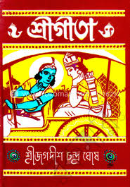
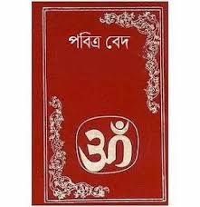
শিক্ষার্থীরা নিচের ছবিগুলো লক্ষ্য কর:
পবিত্র বেদ
গীতা
ব্রাহ্মণ ও ক্ষত্রিয় ছাড়া অন্য বর্ণের মানুষের গীতা পাঠ নিষিদ্ধ। শূদ্রদের বেদ-গীতা পাঠ এমনকি বেদবাক্য শোনারও অধিকার ছিল না।

Slide 14
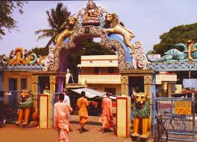
নিচের ছবিগুলো লক্ষ্য কর:
ব্রাহ্মণ ও ক্ষত্রিয়দের ছাড়া অন্য বর্ণের লোকের মন্দিরে প্রবেশ নিষিদ্ধ ছিল। শূদ্রদের মন্দির থেকে বাহির করে দিচ্ছে।

Slide 15
শিক্ষার্থীরা নিচের ছবিটি লক্ষ্য কর:
প্রাচীন হিন্দু সমাজে প্রচলিত মৃত স্বামীর সাথে জীবিত বিধবা স্ত্রীকে একই চিতায় পুড়িয়ে মারার রীতিই সতীদাহ প্রথা নামে পরিচিত।

Slide 16
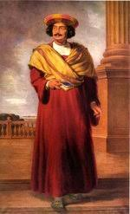
নিচের ছবি লক্ষ্য কর:
রাজা রামমোহন রায় ভারতীয় সমাজসংস্কারের কোন ক্ষেত্রে অবদান রাখেন?
রাজা রামমোহন রায়ের উদ্যোগে সতীদাহ প্রথা উচ্ছেদ হয়।

Slide 17
জোড়ায় কাজ
সতীদাহ প্রথা কী? ব্যাখ্যা কর।

Slide 18
কার নেতৃত্বে সতীদাহ প্রথা উচ্ছেদ হয়?
সতীদাহ প্রথা প্রাচীন হিন্দু সমাজে প্রচলিত একটি সামাজিক রীতি। এ প্রথায় স্বামীর মৃতদেহের সাথে জীবিত বিধবা স্ত্রীকে একই চিতায় পুড়িয়ে মারা হতো। ১৮২৯ সালে সমাজসংস্কারক রাজা রামমোহন রায়ের উদ্যোগে ভারতের তখনকার গভর্নর জেনারেল লর্ড উইলিয়াম বেন্টিংক আইন পাস করে এ জঘন্য ও নিষ্ঠুর প্রথা উচ্ছেদ করেন।
রাজা রামমোহন রায়

Slide 19
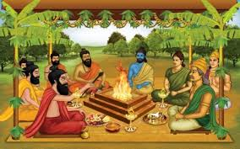
দলগত কাজ
প্রাচীন ভারতের সামাজিক অবস্থা কেমন ছিল বর্ণনা কর।

Slide 20
মূল্যায়ন
১. কার নেতৃত্বে সতীদাহ প্রথা উচ্ছেদ হয়?
উত্তর: রাজা রামমোহন রায় ।
২. ভারতের হিন্দুসমাজ কতটি বর্ণে বিভক্ত ছিল?
উত্তর: ভারতের হিন্দুসমাজ চারটি বর্ণে বিভক্ত ছিল । যথা- ব্রাহ্মণ, ক্ষত্রিয়, বৈশ্য ও শুদ্র।
৩. সতীদাহ প্রথা কী?
উত্তর: প্রাচীন হিন্দু সমাজে প্রচলিত মৃত স্বামীর সাথে জীবিত বিধবা স্ত্রীকে একই চিতায়
পুড়িয়ে মারার রীতিই সতীদাহ প্রথা নামে পরিচিত।

Slide 21
বাড়ির কাজ
মুসলমানদের আগমনের পূর্বে ভারতীয় সমাজে নারীর অবস্থার সাথে বর্তমানে কোন কোন ক্ষেত্রে পরিবর্তন এসেছে লিখে নিয়ে আসবে।

Slide 22
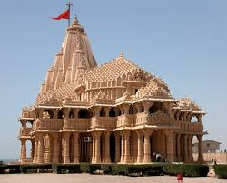
সবাইকে ধন্যবাদ

